Slide 1
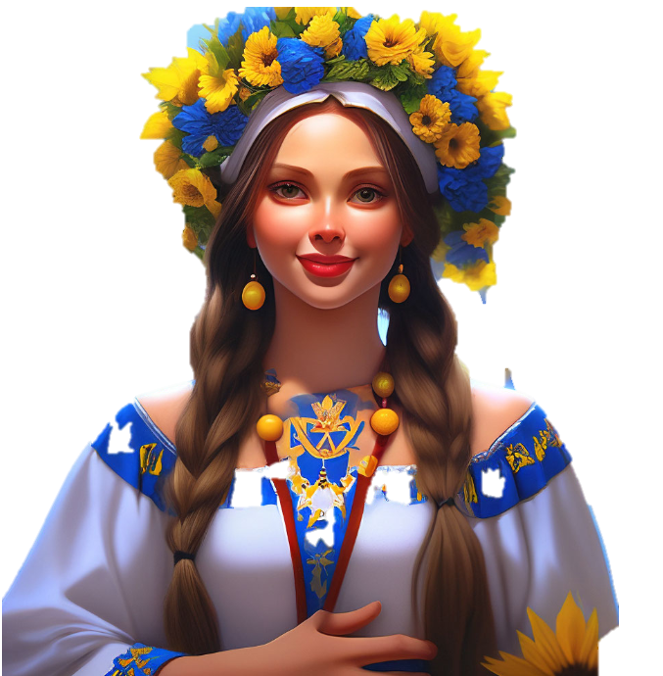
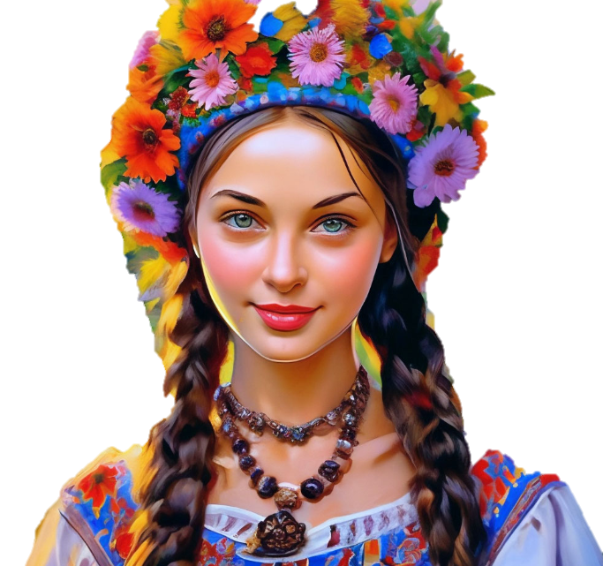
ДЕНЬ СОБОРНОСТІ УКРАЇНИ
Урок підготувала
Вчитель 6-Б класу
Красницька О.І.

Slide 2
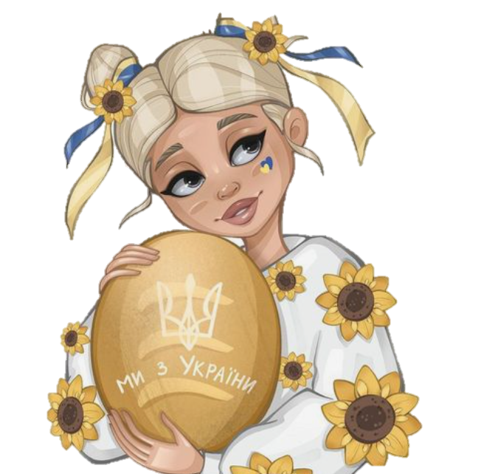
Щорічно 22 січня в Україні відзначають День Соборності й згадують про важливу подію в нашій історії:
проголошення Акта Злуки Української народної республіки та Західноукраїнської народної республіки в 1919 році (об’єднання українських земель в одну державу).

Slide 3
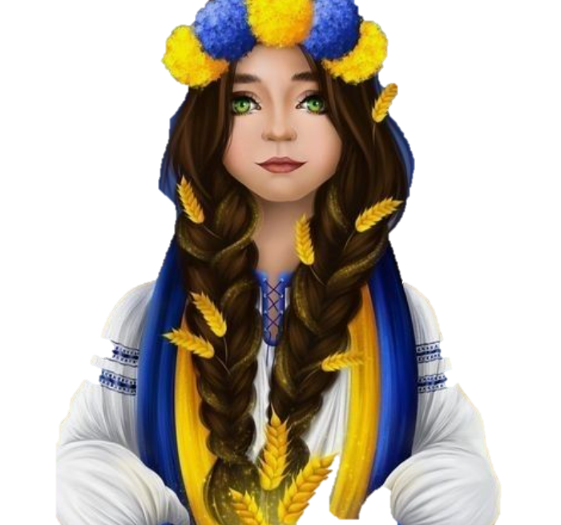
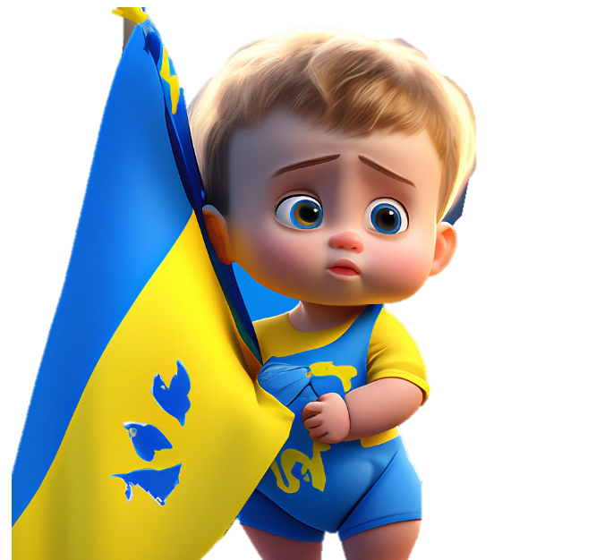
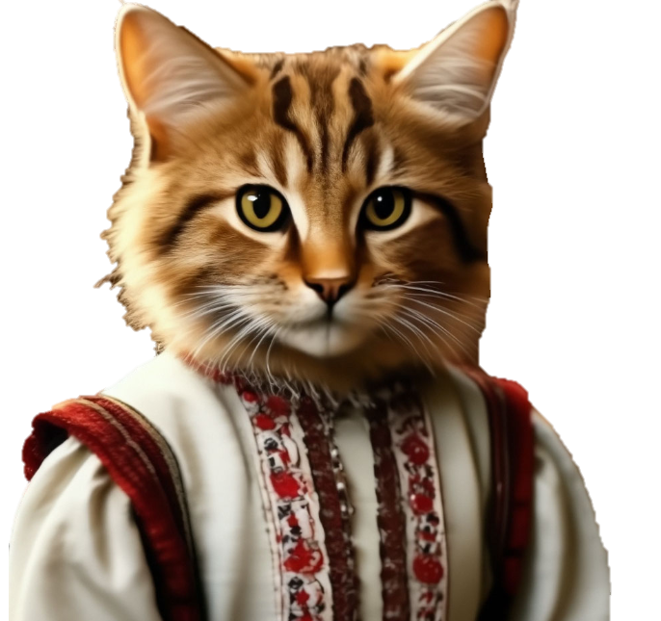
Тоді українці вкотре довели, що спроможні об’єднатися попри всі складнощі та розділеність між двома імперіями (Австро-Угорською та російською).

Slide 4
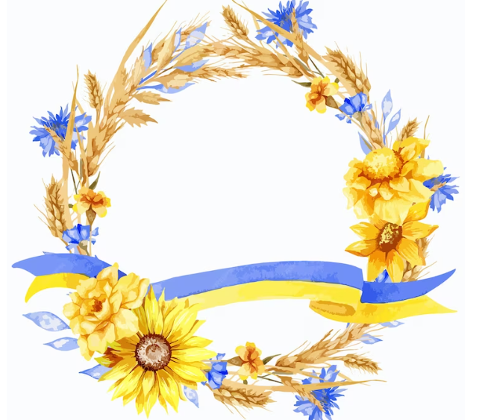
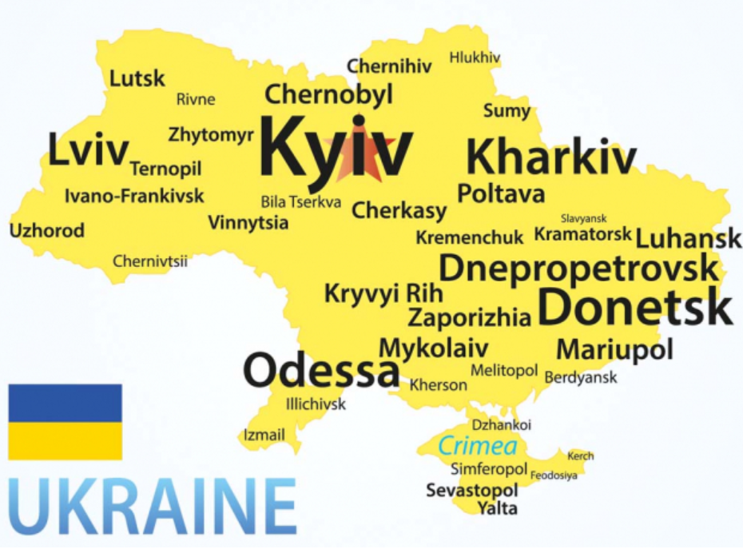
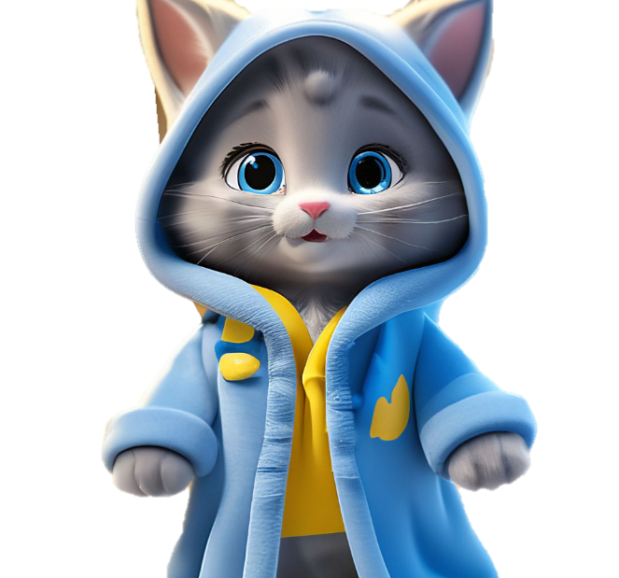
Цікаві факти про Україну
1
Найбільшою за площею країною Європи, що повністю перебуває в її межах, є Україна.
Україну називають серцем Європи, адже її центр знаходиться на нашій території.

Slide 5
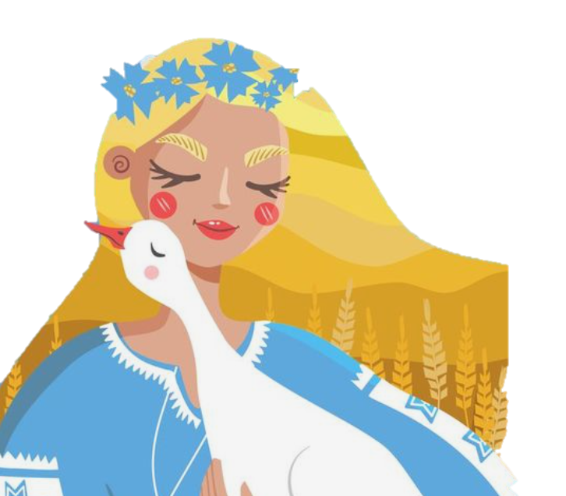
2
Яке слово можна прочитати, уважно придивившись на тризуб?

Slide 6
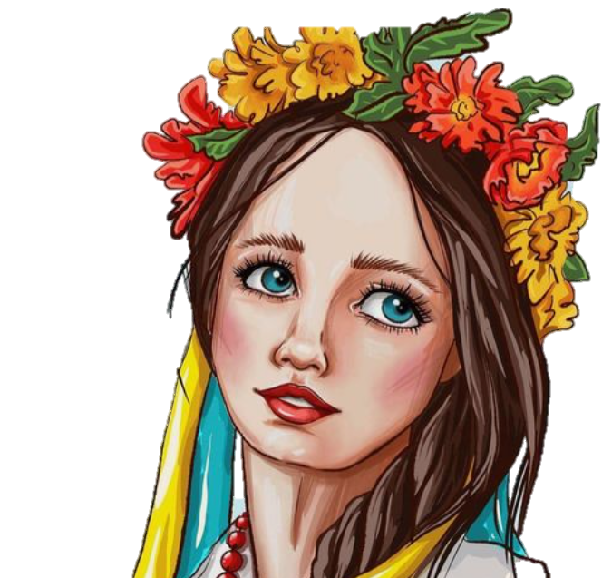
Батьківщина!
На землі великій є одна країна:
Гарна й неповторна, мила _________
І живуть тут люди добрі, працьовиті
І скажу, до речі, ще й _____________
Землю засівають і пісні співають,
На бандурі грають, і вірші _____________
Щоб жила й раділа кожна родина,
Щоб була щаслива наша _______________
Україна
талановиті
талановиті
складають
Україна
Батьківщина!
складають
Встав
пропущені
слова
4

Slide 7
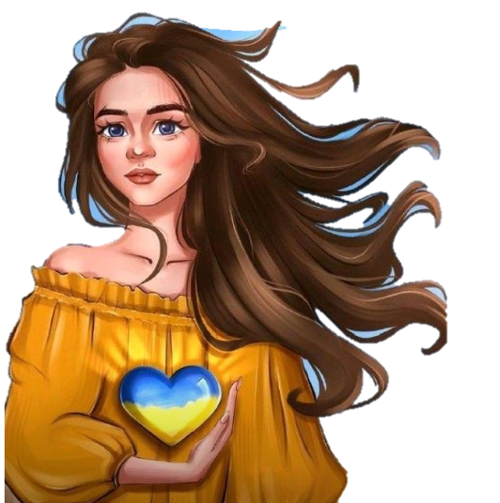
5
Попрацюй з філвордом

Slide 8
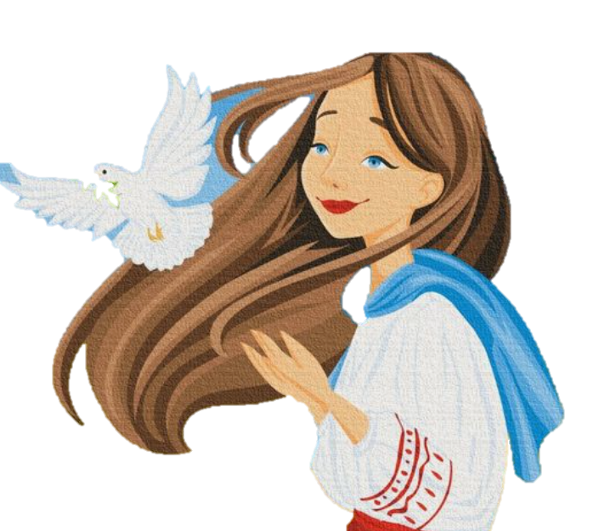
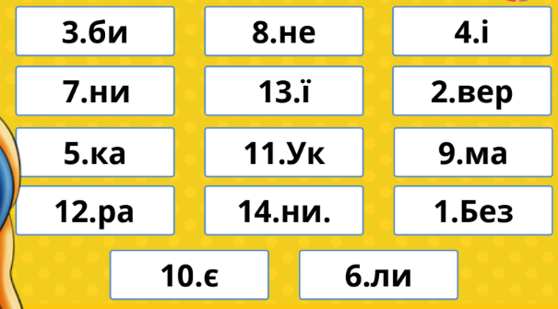
6
Розшифруй
прислів’я

Slide 9
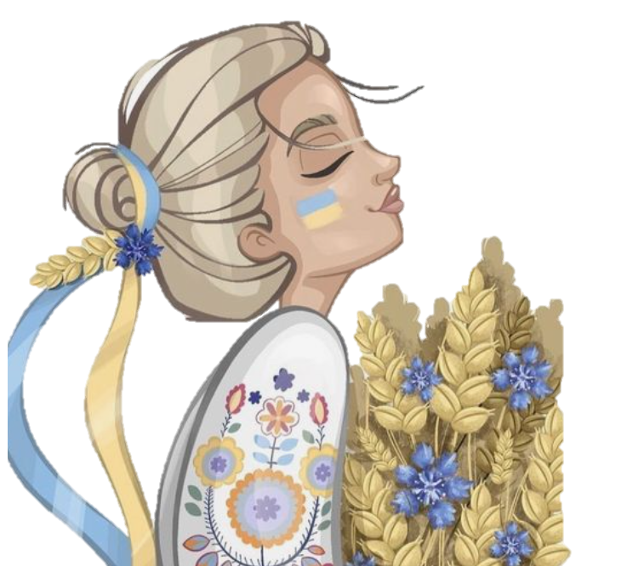
Без верби і калини немає України
Як ти розумієш
цей вислів?

Slide 10
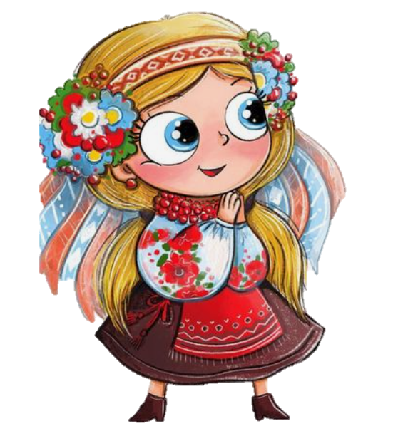
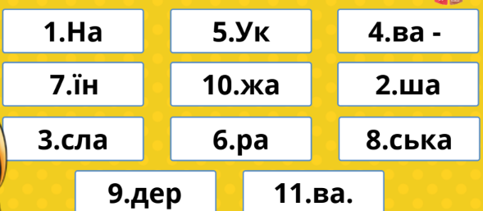
Розшифруй
прислів’я

Slide 11
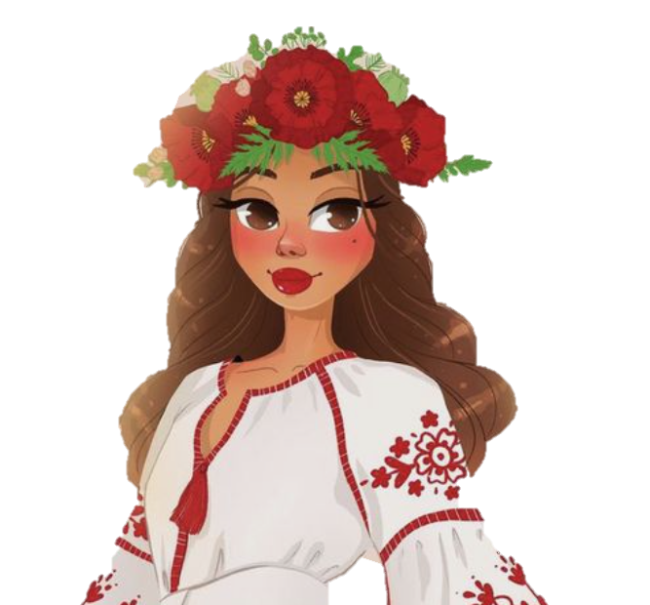
Наша слава – Українська держава!
Як ти розумієш
цей вислів?

Slide 12
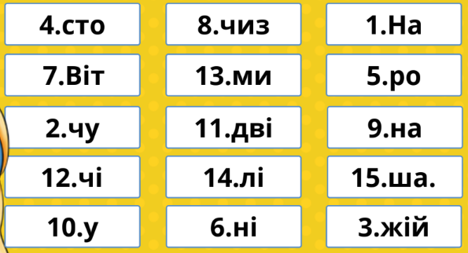
Розшифруй
прислів’я

Slide 13
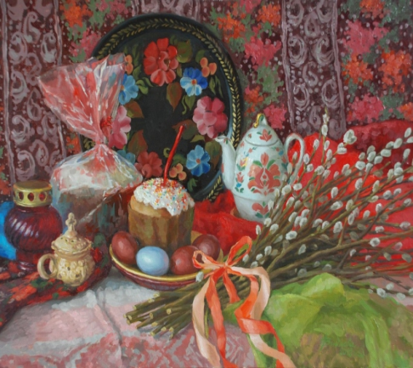
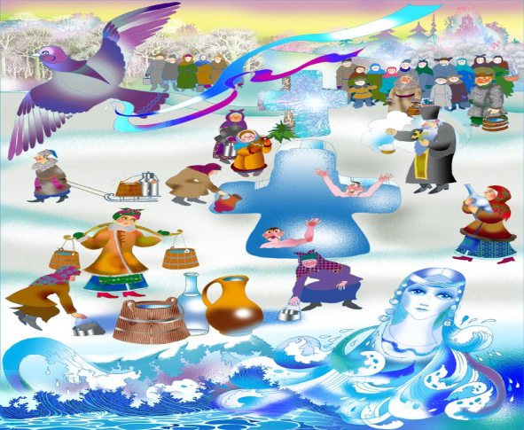
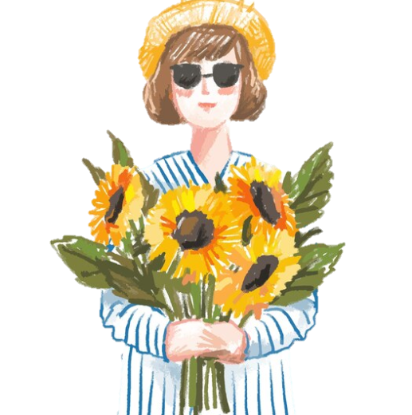
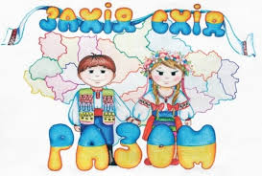
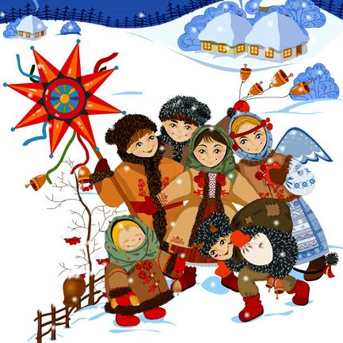
7
Відгадай свята
за малюнками

Slide 14
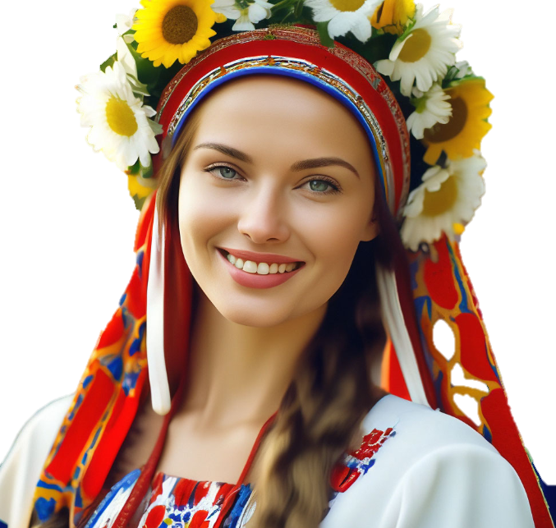
Гра «Телевізор».
Реклама України
9
Тільки в Україні ти скуштуєш…
Прорекламуй
Україну
А в Україні ти побачиш…
Тебе вразить…, зачарує…

Slide 15
